Slide 1









UBND QUẬN DƯƠNG KINH
TRƯỜNG TIỂU HỌC ANH DŨNG
TIẾNG VIỆT
Bài 75: Ôn tập và kể chuyện

Slide 2


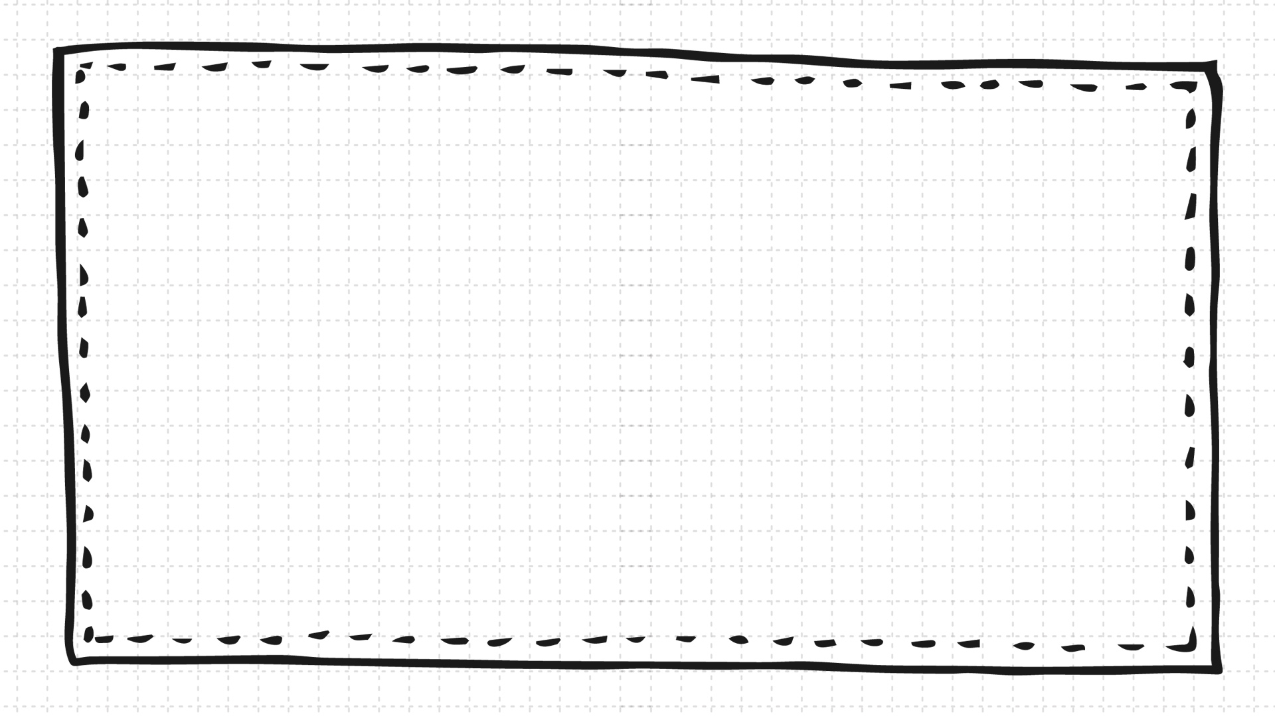



Bài 75
Tiết 1

Slide 3
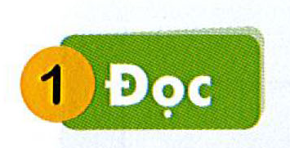

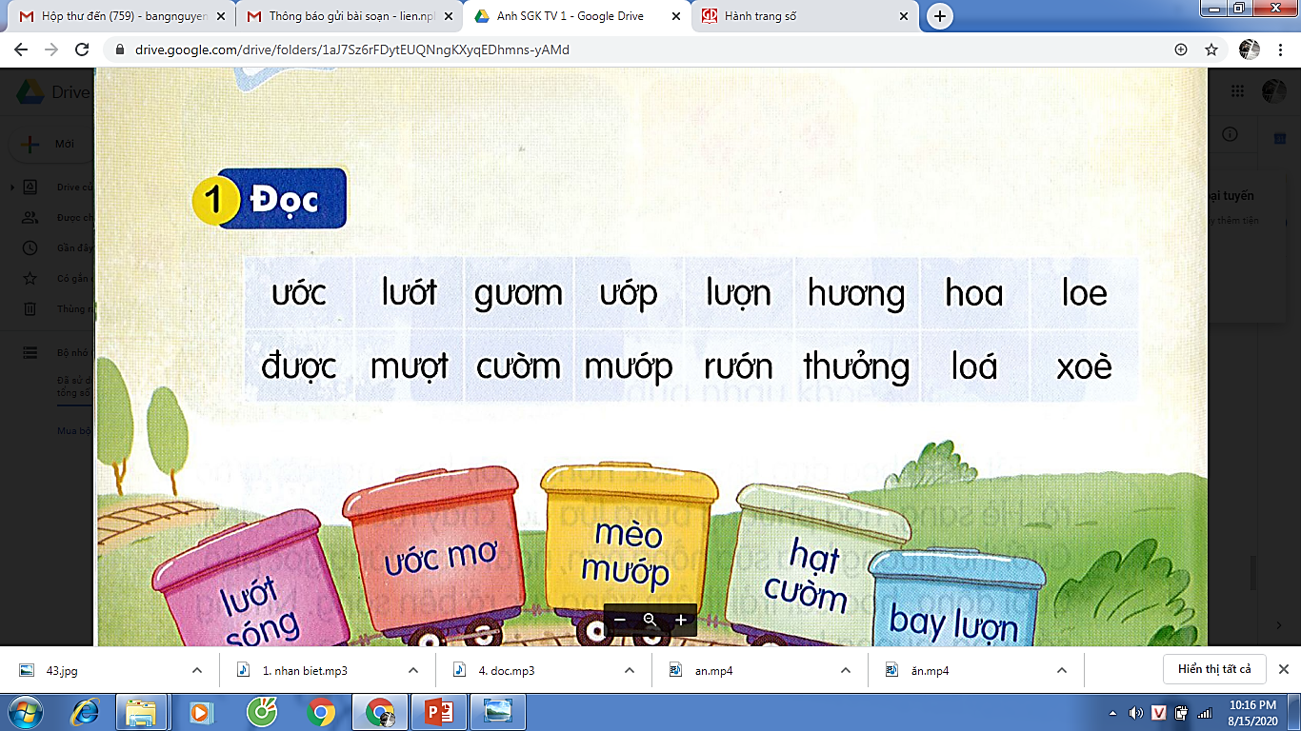

Slide 4
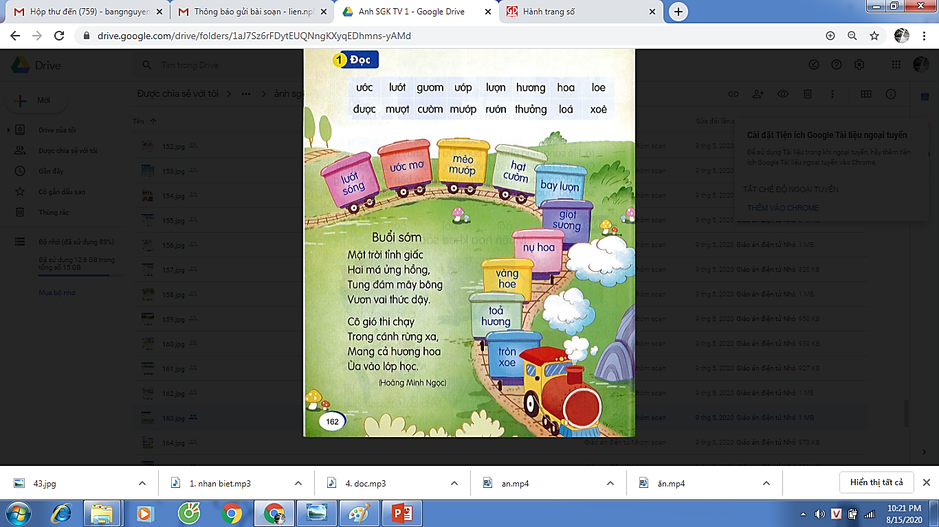
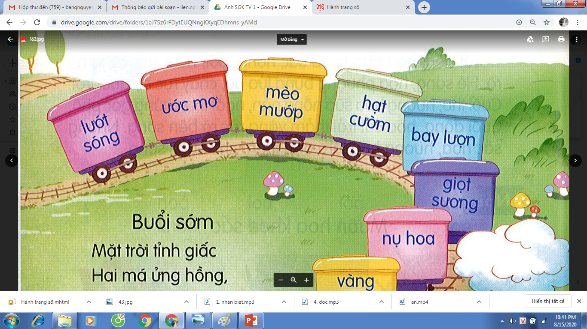

Slide 5
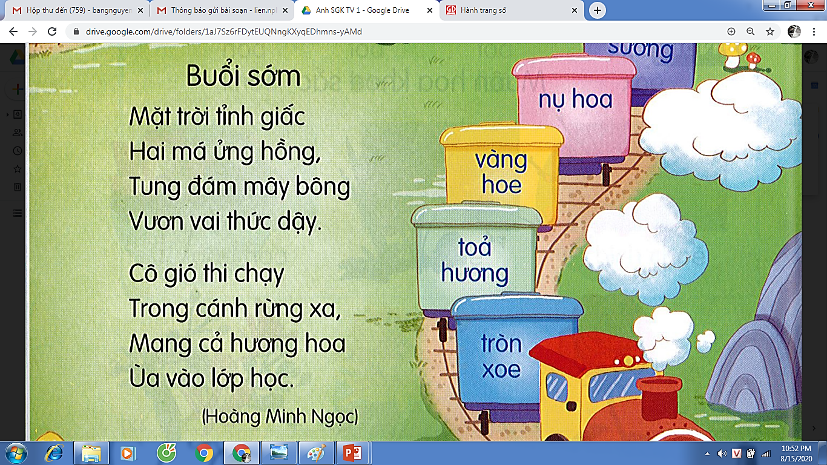


Slide 6
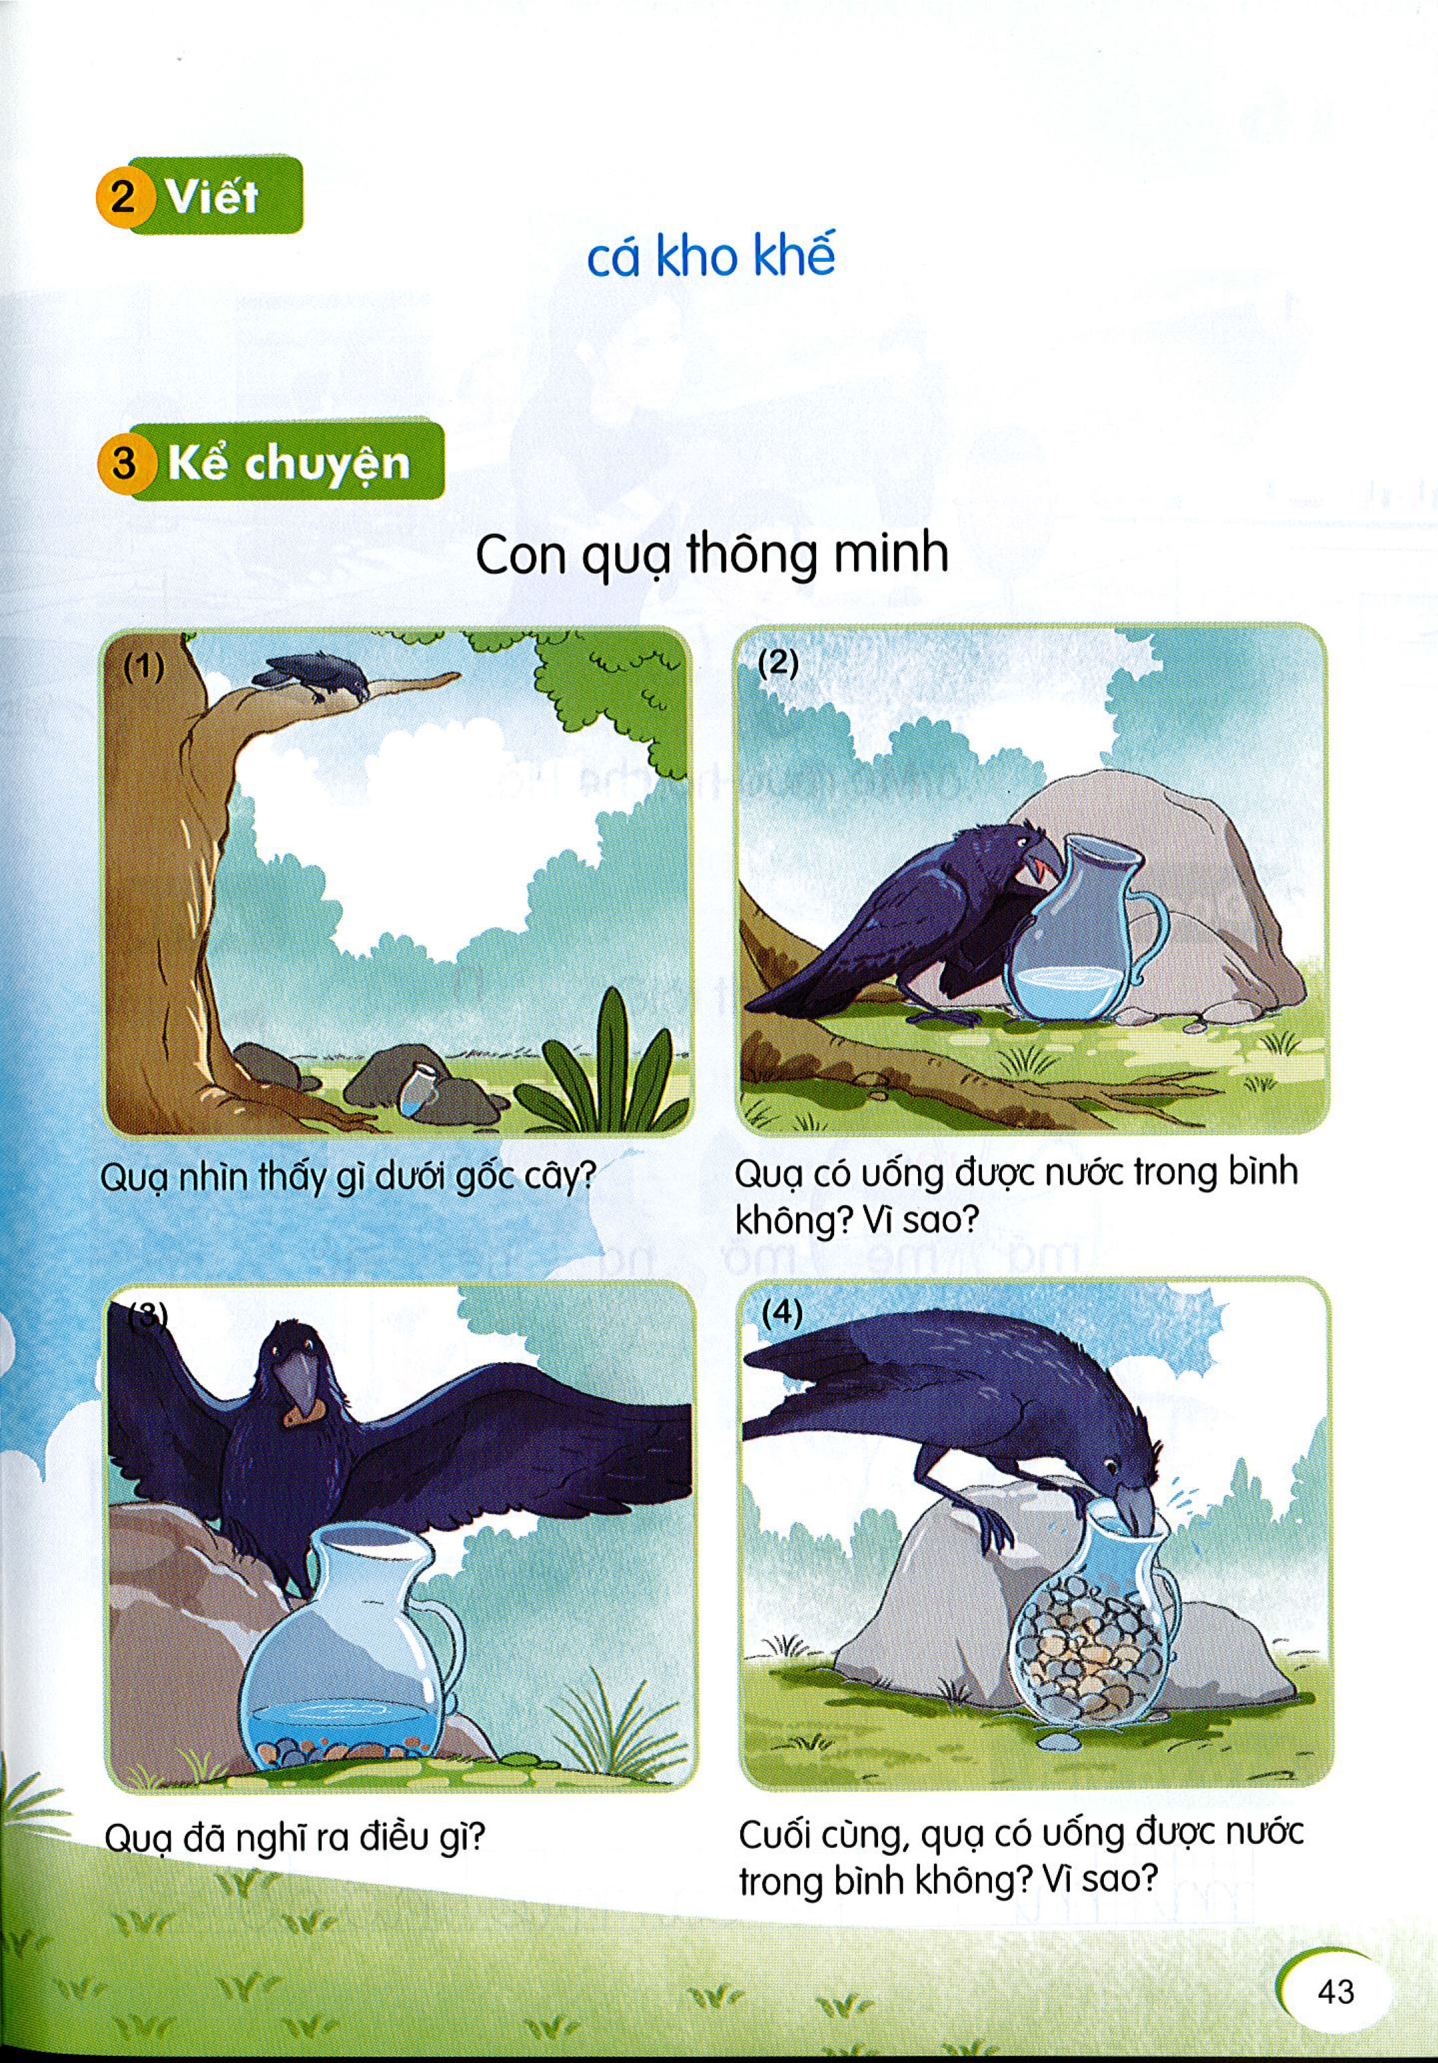
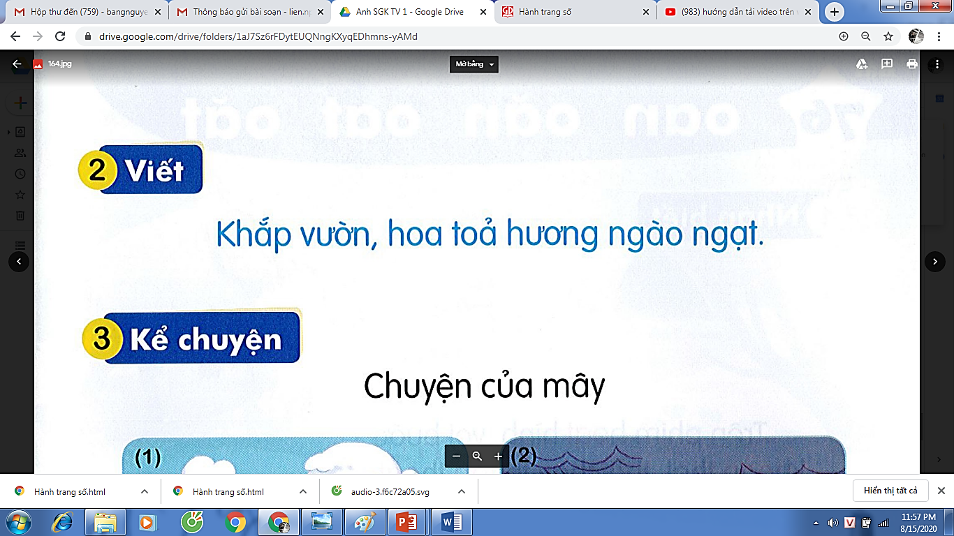

Slide 7
Bài 75
Tiết 2

Slide 8
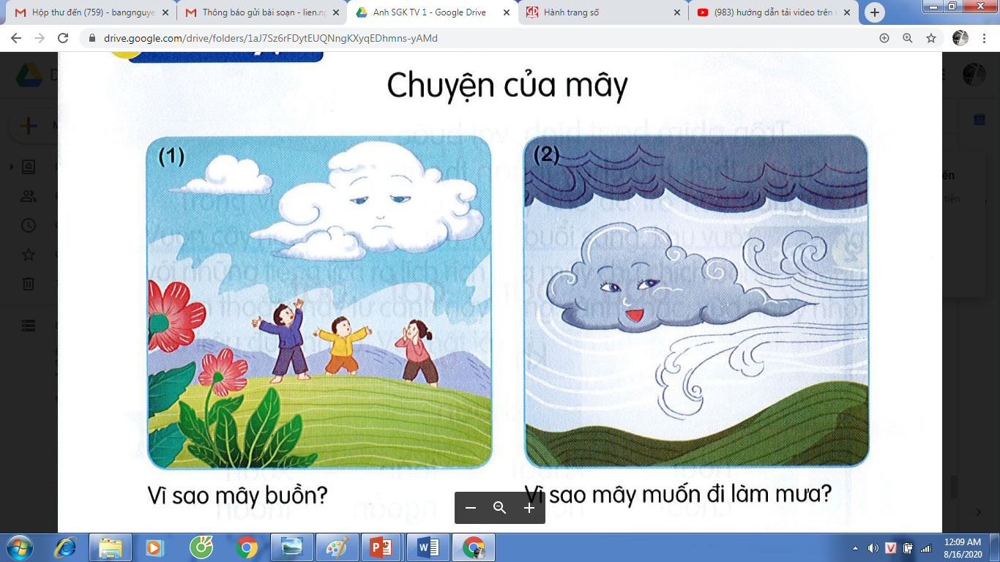
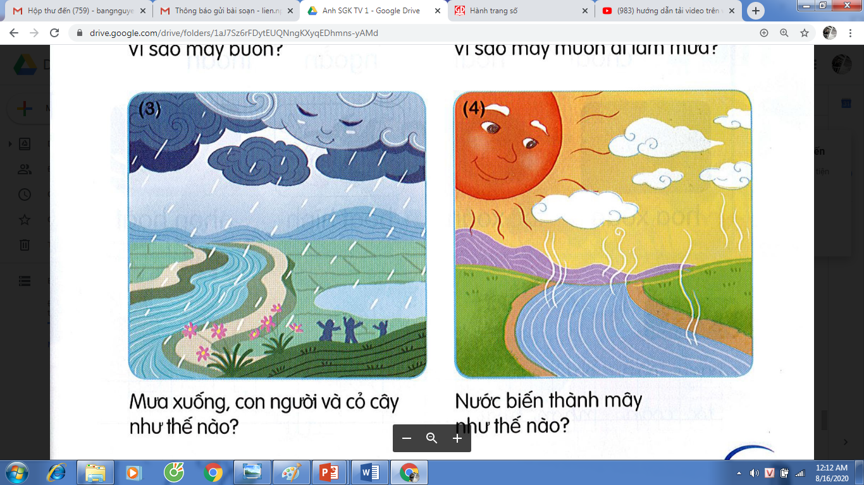

Slide 9
4
3
1
2

